Slide 1

10 häufige Bewerbungsfragen

Slide 2

ÜBUNG, PARTNERARBEIT
Überlegen Sie sich Fragen, welche Ihnen bei Bewerbungsgesprächen gestellt werden könnten:
- 5 Fragen die zulässig sein könnten
- 5 Fragen die unzulässig sein könnten
15 min

Slide 3
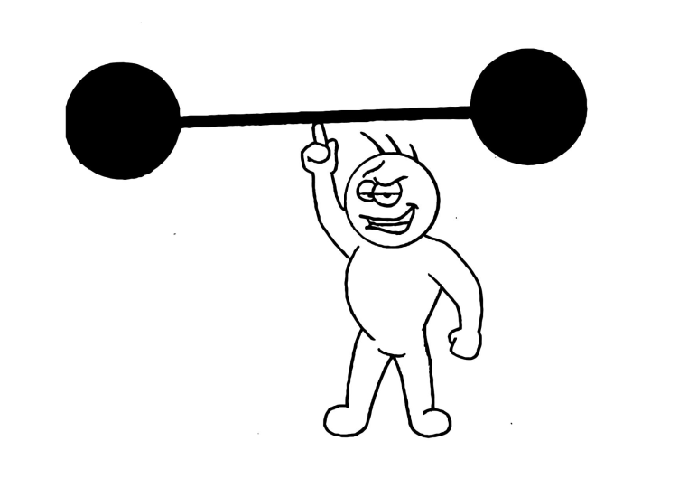
1. Welche Stärken haben Sie?
Selbstsicher Ihre Stärken präsentieren!
bin zuverlässig
bin teamfähig
bin belastbar (Stress)
bin interessiert Neuerungen
kann Neues schnell umsetzen

Slide 4

2. Welche Schwächen haben Sie?
Jeder hat Schwächen, daher welche nennen!
Vermeiden, was in der Arbeit nachteilig sein könnte:
Ich bin ein Perfektionist!
Ich bin manchmal hysterisch!
Ich habe keine Schwächen!
Positives Beispiel:
Ich bin ziemlich neugierig!

Slide 5

2. Welche Schwächen haben Sie?
Schwächen mit Lösungsideen sagen!
Meine Selbstorganisation könnte besser sein, aber ich arbeite jetzt mit einem Terminplaner!
Ich habe leider gewisse Schwächen im Umgang mit ganz neuen Werkzeugen, daher setze ich mich auch privat damit auseinander wenn möglich.

Slide 6

3. Wie würden Ihre Freunde Sie beschreiben?
Man will überprüfen,
ob sie sich selbst einschätzen und
sich selbst kritisch hinterfragen können.
Neben Stärken auch ein paar
Schwächen aufzählen!

Slide 7

4. Wieso haben Sie sich für eine Lehrstelle als IT - Techniker entschieden?
Nicht den Eindruck erwecken Beruf sei Notlösung.
Entscheidung begründen!
Berufswahl mit persönlichem Interesse begründen (Bewerber sind dann motivierter!)
Überlegen Sie, wie man persönliche Interessen mit der Stelle plausibel in Verbindung bringen kann.

Slide 8

5. Wieso würden Sie die Stelle gerne bei uns antreten?
Nicht antworten, dass die Stellenanzeige zum persönlichen Suchprofil passte.
Vor dem Bewerbungsgespräch mit dem Unternehmen auseinander setzen (Internet)
Interesse an Firma und Produkten zeigen.

Slide 9

6. Wieso haben Sie in dem Fach … lediglich durchschnittliche bis schlechte Zensuren erhalten?
Tatsache alleine ist nicht problematisch.
Man versucht den Bewerber
unter Druck zu setzen.
An diesem Punkt offen und
relativ ehrlich sein.
Nicht jeder kann ein Genie sein.
Bereitschaft vermitteln, sich beruflich und persönlich weiterentwickeln zu wollen.

Slide 10

7. Was haben sie in dem Zeitraum zwischen … und … getan?
Personalchefs legen großen Wert
auf einen lückenlosen Lebenslauf.
Lebenslauf auf Lücken prüfen!
Bei Lücken souveräne Antworten zurechtlegen.

Slide 11
8. Wieso sollten wir gerade ihnen die Stelle geben?
Gute Frage! Warum?
Antwort ist sekundär.
Man will eher testen, wie sie sich in
einer stressigen Situation verhalten.
Reagieren Sie möglichst souverän!
Nochmal auf die persönlichen Stärken eingehen

Slide 12

9. Wie stehen Sie zu folgendem Punkt … ?
… sind Fragen zum aktuellen Zeitgeschehen
Ist der Bewerber auf dem Laufenden?
Hat er Allgemeinbildung?
Zeitungen etwas genauer lesen!

Slide 13

10. Haben Sie noch Fragen an uns?
Nicht gleich anfangs nach Geld oder Urlaub fragen.
Gute Fragen stellen wie z.B. bezüglich Weiterbildungsmöglichkeiten im Unternehmen.
Zuletzt kann man das Gehalt erfragen!

Slide 14
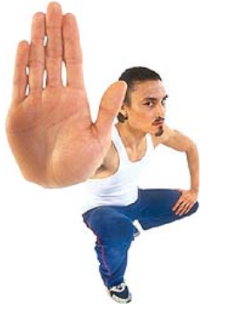
UNZULÄSSIGE FRAGEN
Fragen die Familie betreffend
Sind sie schwanger?
Wollen Sie Kinder bekommen?
Planen Sie eine Hochzeit / Scheidung?
Fragen zur eigenen Person
Sind Sie Mitglied in einer Gewerkschaft?
Welche Partei wählen Sie?
Was halten Sie von der Partei ÖVP/SPÖ/FPÖ/Grünen
Welcher Glaubensrichtung gehören Sie an?
Sind Sie homosexuell?
Wie sieht ihr Sexualleben aus?
Sind Sie vorbestraft? (außer öffentl. Dienst)
Haben Sie Schulden?

Slide 15
UNZULÄSSIGE FRAGEN
Fragen die Gesundheit betreffend
Welche Krankheiten haben Sie?
Haben Sie Allergien / chronische Krankheiten?
Gab es in Ihrer Familie Fälle von länger andauernden Krankheiten?
Waren Sie in den letzten Jahren häufiger krank?
AUSNAHMEN
Gesundheitsbereich
Nahrungsmittelherstellung

Slide 16

Wichtig ist es locker und freundlich zu bleiben, Nervosität vermeiden!
Höflich darauf hinweisen, dass es sich um eine nicht zulässige Frage handelt und Sie daher nicht auf diese Frage antworten müssen.
Genaue Gründe, warum Sie diese oder jene Frage nicht beantworten wolle, müssen Sie nicht nennen.
Möglichst gut auf das
Bewerbungsgespräch vorbereiten,
das steigert Ihre Chancen !!

Slide 17


Video

Slide 18
QUELLENANGABEN
https://d2gg9evh47fn9z.cloudfront.net/800px_COLOURBOX7739101.jpg

